Slide 1

Python中类的定义与使用
用知识的浪花去推动思考的风帆，用智慧的火星去点燃思想的火花，用浪漫的激情去创造美好的生活，用科学的力量去强劲腾飞的翅膀!
翟浩杰

Slide 2
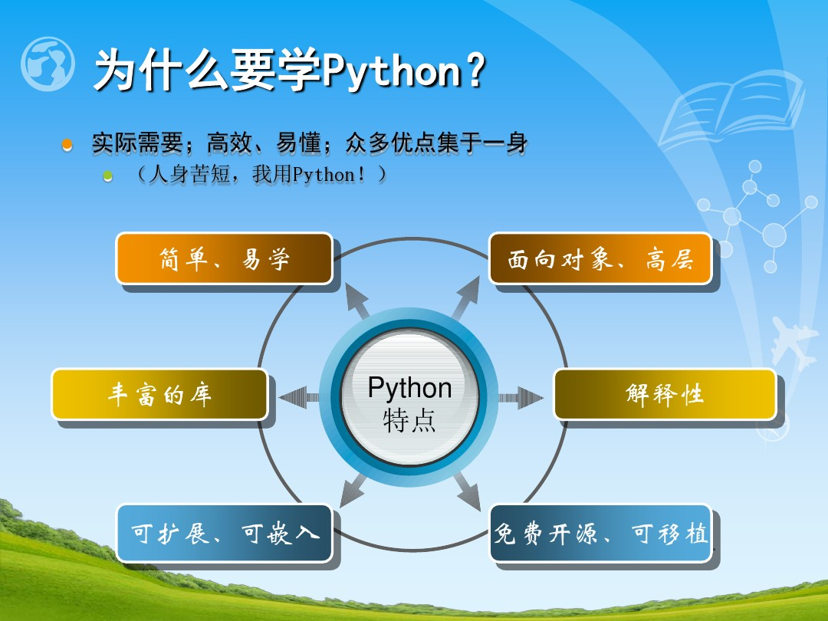
复习Python的特点

Slide 3
本次主要知识点
一 面向对象程序设计基础
二 定义和使用类
三 类的继承和多态
四 思考题
五 总结

Slide 4
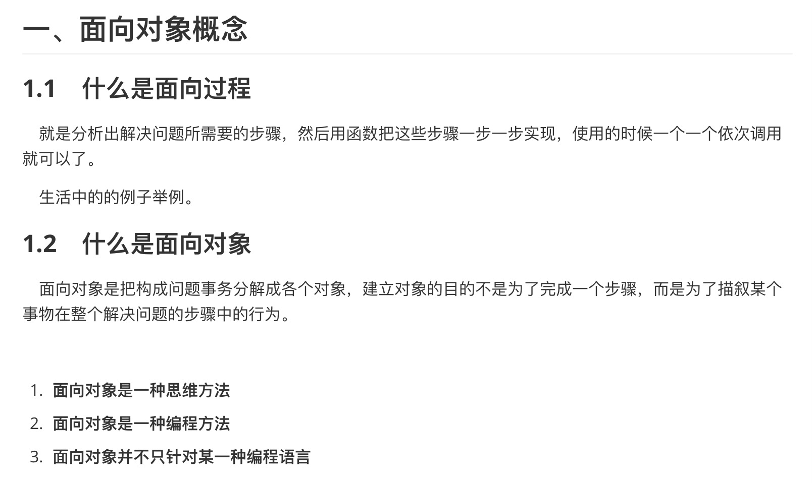
一 面向对象程序设计基础

Slide 5

1.3给大家介绍对象
绿色
爬
四条腿
跑
10kg
咬人
有外壳
吃东西
大嘴巴
睡觉

Slide 6
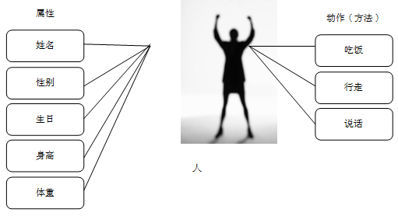
对象=属性+方法

Slide 7
1.4 面向对象程序设计中的基本概念
（1）对象（Object）：面向对象程序设计思想可以将一组数据和与这组数据有关操作组装在一起，形成一个实体，这个实体就是对象。
（2）类（class）：具有相同或相似性质的对象的抽象就是类。因此，对象的抽象是类，类的具体化就是对象。例如，如果人类是一个类，则一个具体的人就是一个对象。
（3）封装：将数据和操作捆绑在一起，定义一个新类的过程就是封装。
（4）继承：类之间的关系，在这种关系中，一个类共享了一个或多个其他类定义的结构和行为。继承描述了类之间的关系。子类可以对基类的行为进行扩展、覆盖、重定义。如果人类是一个类，则可以定义一个子类“男人”。“男人”可以继承人类的属性（例如姓名、身高、年龄等）和方法（即动作。例如，吃饭和走路），在子类中就无需重复定义了。从同一个类中继承得到的子类也具有多态性，即相同的函数名在不同子类中有不同的实现。就如同子女会从父母那里继承到人类共有的特性，而子女也具有自己的特性。
（5）方法：也称为成员函数，是指对象上的操作，作为类声明的一部分来定义。方法定义了可以对一个对象可以执行的操作。
（6）构造函数：一种成员函数，来在创建对象时初始化对象。构造函数一般与它所属的类完全同名。

Slide 8
二 定义和使用类
2.1 声明类
2.2 静态变量
2.3 静态方法
2.4 类方法
2.5 使用instance()函数判断对象类型

Slide 9
2.1 声明类
在Python中，可以使用class关键字来声明一个类，其基本语法如下：
class 类名:
成员变量
成员函数
同样，Python使用缩进标识类的定义代码。

Slide 10
【例2-1】
class Person:
def SayHello(self):
print("Hello!")

Slide 11
2.1.1self
可以看到，在成员函数SayHello()中有一个参数self。这也是类的成员函数（方法）与普通函数的主要区别。类的成员函数必须有一个参数self，而且位于参数列表的开头。self就代表类的实例（对象）自身，可以使用self引用类的属性和成员函数。在后面部分还会结合实际应用介绍self的使用方法。

Slide 12
2.1.2定义类的对象
对象是类的实例。如果人类是一个类的话，那么某个具体的人就是一个对象。只有定义了具体的对象，才能使用类。
Python创建对象的方法如下：
对象名 = 类名()
例如，下面的代码定义了一个类Person的对象p：
p = Person()

Slide 13
【例2-2】
class Person:
def SayHello(self):
print("Hello!");
p = Person()
p.SayHello()
运行结果如下：
Hello!

Slide 14
2.1.3成员变量
【例2-3】 定义一个字符串类MyString，定义成员变量str，并同时对其赋初始值。
class MyString:
str = "MyString"
def output(self):
print(self.str)
s = MyString()
s. output()

Slide 15
2.1.4Python使用下划线作为变量前缀和后缀来指定特殊变量，规则如下：
● __xxx__表示系统定义名字。
● __xxx表示类中的私有变量名。
类的成员变量可以分为两种情况，一种是公有变量，一种是私有变量。公有变量可以在类的外部访问，它是类与用户之间交流的接口。用户可以通过公有变量向类中传递数据，也可以通过公有变量获取类中的数据。在类的外部无法访问私有变量，从而保证类的设计思想和内部结构并不完全对外公开。在Python中除了__xxx格式的成员变量外，其他的成员变量都是公有变量。

Slide 16
2.1.5构造函数
构造函数是类的一个特殊函数，它拥有一个固定的名称，即__init__（注意，函数名是以两个下划线开头和两个下划线结束的）.当创建类的对象实例时系统会自动调用构造函数，通过构造函数对类进行初始化操作。

Slide 17
【例2-4】
class MyString:
def __init__(self):
self.str = "MyString"
def output(self):
print(self.str);
s = MyString()
s. output()

Slide 18
【例2-5】
class UserInfo:
def __init__(self, name, pwd):
self.username = name
self._pwd = pwd
def output(self):
print("用户："+self.username +"\n密码："+ self._pwd);
u= UserInfo("admin", "123456")
u.output()

Slide 19
2.2 静态变量
静态变量和静态方法是类的静态成员，它们与普通的成员变量和成员方法不同，静态类成员与具体的对象没有关系，而是只属于定义它们的类。
在类中可以定义静态变量，与普通的成员变量不同，静态类成员与具体的对象没有关系，而是只属于定义它们的类。
Python不需要显式定义静态变量，任何公有变量都可以作为静态变量使用。访问静态变量的方法如下：
类名.变量名

Slide 20
【例2-7】
class Users (object):
online_count = 0;
def __init__(self):# 构造函数,创建对象时Users.online_count加1
Users.online_count+=1;
def __del__(self):# 析构函数,释放对象时Users.online_count减1
Users.online_count-= 1;
a = Users();创建Users对象
a.online_count += 1
print(Users.online_count);

Slide 21
2.3 静态方法
与静态变量相同，静态方法只属于定义它的类，而不属于任何一个具体的对象。静态方法具有如下特点：
（1）静态方法无需传入self参数，因此在静态方法中无法访问实例变量。
（2）在静态方法中不可以直接访问类的静态变量，但可以通过类名引用静态变量。
因为静态方法既无法访问实例变量，也不能直接访问类的静态变量，所以静态方法与定义它的类没有直接关系，而是起到了类似函数工具库的作用

Slide 22
使用装饰符@staticmethod定义静态方法
class 类名:
@staticmethod
def 静态方法名():
方法体

Slide 23
【例2-8】
class MyClass: #定义类
var1 = 'String 1'
@staticmethod #静态方法
def staticmd():
print("我是静态方法")
MyClass.staticmd();
c=MyClass();
c.staticmd();

Slide 24
2.4 类方法
类方法是Python的一个新概念。类方法具有如下特性：
（1）与静态方法一样，类方法可以使用类名调用类方法。
（2）与静态方法一样，类成员方法也无法访问实例变量，但可以访问类的静态变量。
（3）类方法需传入代表本类的cls参数。

Slide 25
使用装饰符@staticmethod定义类方法
class 类名:
@classmethod
def 类方法名(cls):
方法体

Slide 26
【例2-9】
class MyClass: #定义类
val1 = 'String 1' #静态变量
def __init__(self):
self.val2 = 'Value 2'
@ classmethod #类方法
def classmd(cls):
print('类：' + str(cls) + '，val1：' + cls.val1 + '，无法访问val2的值')
MyClass.classmd();
c=MyClass();
c.classmd();

Slide 27
运行结果如下
类：<class '__main__.MyClass'>，val1：String 1，无法访问val2的值
类：<class '__main__.MyClass'>，val1：String 1，无法访问val2的值

Slide 28
2.5 使用instance()函数判断对象类型
使用instance()函数可以用来检测一个给定的对象是否属于（继承于）某个类或类型，如果是则返回True；否则返回False。其使用方法如下：
isinstance(对象名, 类名或类型名)
如果对象名属于指定的类名或类型名，则instance()函数返回True，否则返回False。

Slide 29
三 类的继承和多态
继承和多态是面向对象程序设计思想的重要机制。类可以继承其他类的内容，包括成员变量和成员函数。而从同一个类中继承得到的子类也具有多态性，即相同的函数名在不同子类中有不同的实现。就如同子女会从父母那里继承到人类共有的特性，而子女也具有自己的特性。
在OOP程序设计中，当我们定义一个class的时候，可以从某个现有的class继承，新的class称为子类（Subclass），而被继承的class称为基类、父类或超类（Base class、Super class）。

Slide 30
3.1 继承
class Animal(object):
def run(self):
print('Animal is running...')
class Dog(Animal):
pass
class Cat(Animal):
pass

Slide 31
dog = Dog()
dog.run()
cat = Cat()
cat.run()
运行结果如下：
Animal is running...
Animal is running...

Slide 32
继承有什么好处？最大的好处是子类获得了父类的全部功能。由于Animial实现了run()方法，因此，Dog和Cat作为它的子类，什么事也没干，就自动拥有了run()方法。

Slide 33
3.2 多态
当我们定义一个class的时候，我们实际上就定义了一种数据类型。我们定义的数据类型和Python自带的数据类型，比如str、list、dict没什么两样。举例如下：
a = list() # a是list类型
b = Animal() # b是Animal类型
c = Dog() # c是Dog类型

Slide 34
>>> isinstance(a, list)
True
>>> isinstance(b, Animal)
True
>>> isinstance(c, Dog)
True
看来a、b、c确实对应着list、Animal、Dog这3种类型。

Slide 35
但是等等，试试：
>>> isinstance(c, Animal)
True
看来c不仅仅是Dog，c还是Animal！

Slide 36
四 思考题
1.小明和小强都是张老师的学生，张老师的生日是M月N日，2人都不知道。张老师的生日是下列10组中的一天，张老师把M值告诉了小明，把N值告诉了小强，张老师问他们知道他的生日是那一天吗？
3月4日 3月5日 3月8日 6月4日 6月7日
9月1日 9月5日 12月1日 12月2日 12月8日
小明说：如果我不知道的话，小强肯定也不知道。小强说：本来我也不知道，但是现在我知道了。
小明说：哦，那我也知道了 。请根据以上对话推断出张老师的生日是哪一天？请说明理由。

Slide 37

五总结
1.思考学到了哪些东西？
2.条理化，清晰化
3.中间遇到了哪些问题，怎么解决和处理
4.主次分明，舍得舍得
5.工具和方法

